Slide 1

데이터 분석을 통한 다음 분기 게임개발의 방향
대상 : 게임 개발팀
발표자 : 김창동
Notes:
안녕하세요 콘솔게임 데이터분석을 토대로
다음 분기 게임개발의 방향을 제시할 김창동입니다.

Slide 2
데이터 특성
플랫폼 : 31개 (DS, PSP, X360 등)
발매연도 : 1980 ~ 2016년
장르 : 12개 장르 (Action, Shooter 등)
퍼블리셔 : 579개 (Nintendo, Namdo Bankai 등)
지역 별 매출 : 미국, 유럽, 일본, 기타지역
Notes:
분석한 데이터의 특성은 다음과 같습니다
게임의 플랫폼, 발매연도, 장르, 퍼블리셔, 지역 별 매출로 이루어져 있고,
2016년 이후의 데이터는 발매연도가 잘못 기입되어 있어 연도값을 재설정하였습니다

Slide 3
시장 규모 및 매출 분석
지역별 시장규모
지역별 장르 선호도
지역 간 유사도
Notes:
앞에 설명한 데이터를 바탕으로 시장규모와 매출을 분석해보았습니다

Slide 4
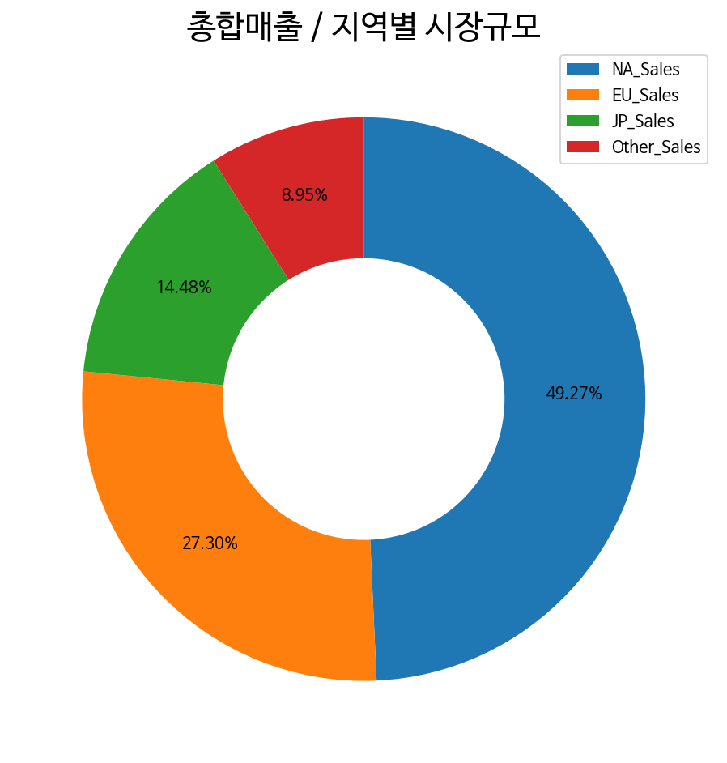
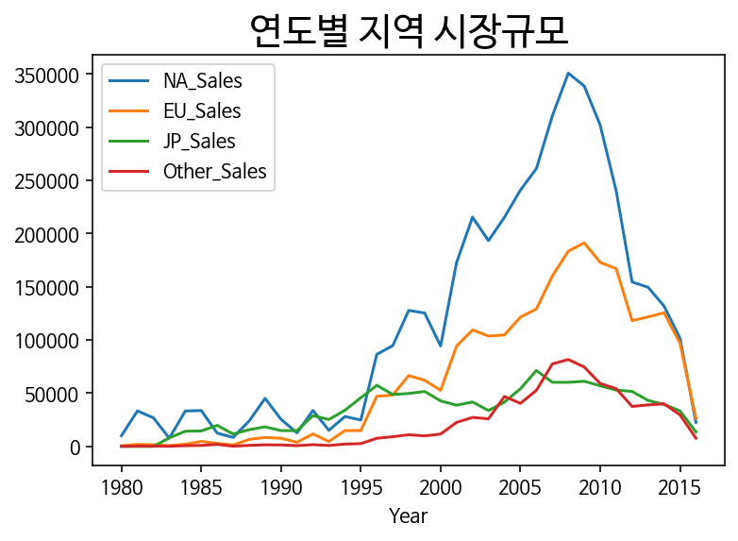
1. 지역별 시장규모
Notes:
우선 총합 매출부터 보았을 때
미국, 유럽, 일본, 기타지역 순으로 이루어져 있고
두 그래프에서 색이 나타내는 대상은 동일합니다.
콘솔게임 시장에서 미국의 총합매출이 50%에 가까우나
연도별 그래프를 보시면
2012년 이후로 급감하여 유럽시장과 크게 차이나지 않았습니다.

Slide 5



1. 지역별 시장규모
E.T.C
Notes:
따라서 시장규모 기준, 미국과 유럽 > 일본 > 기타 순으로 중요도를 선정할 수 있겠습니다.

Slide 6
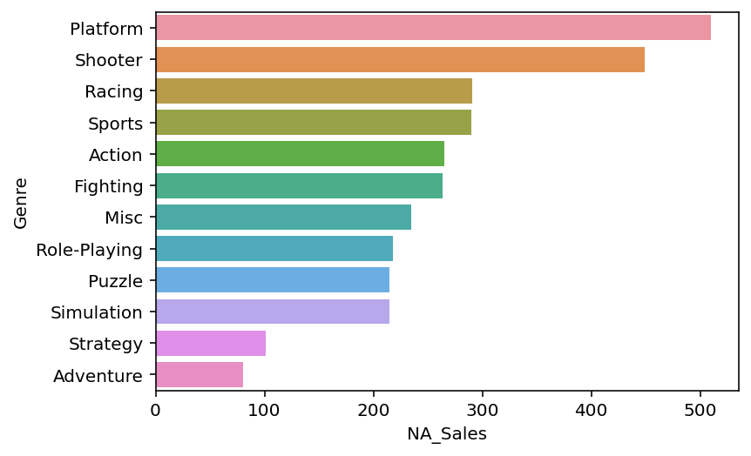
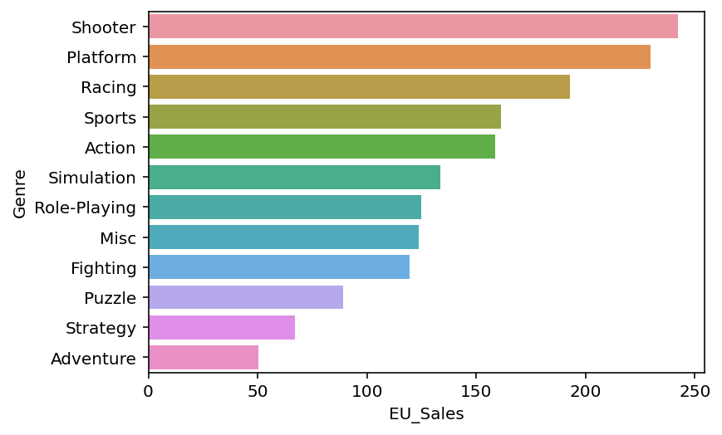
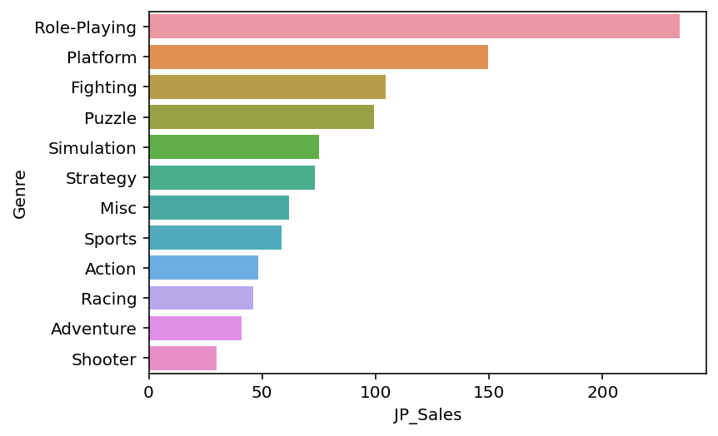
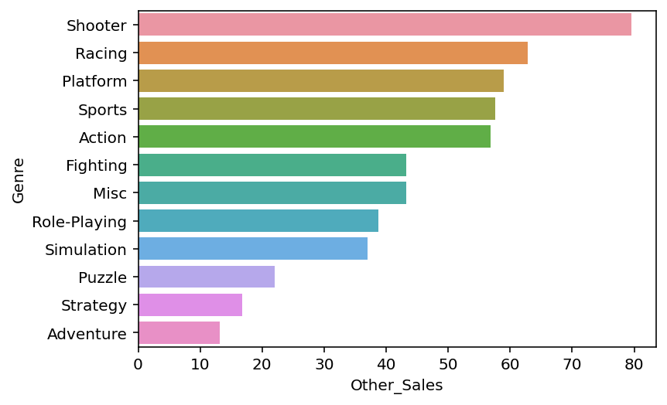
2. 지역별 장르 선호도
Notes:
다음으로 지역에 따른 장르별 매출 순위를 보았을때
일본을 제외하곤 다른지역 모두
플랫폼, 슈터, 레이싱 장르가 상위권을 점유하고 있고

Slide 7
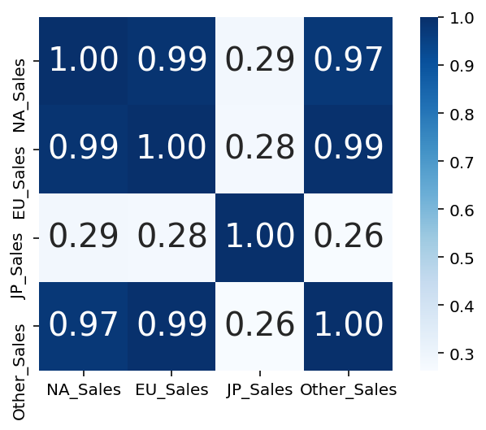
3. 지역 간 장르 유사도
Notes:
이 정보를 기준삼아 선호하는 장르가 비슷할수록 색이 진해지는 도표로 나타내 보았습니다
보시는 바와 같이 일본시장만 다른 양상을 띄고 있습니다.

Slide 8
시장 트렌드 동향 분석
연도별 인기장르
장르별 연간매출 현황
장르별 평균 매출
Notes:
다음은 시장 트렌드 동향분석에 대해 알아보겠는데,

Slide 9

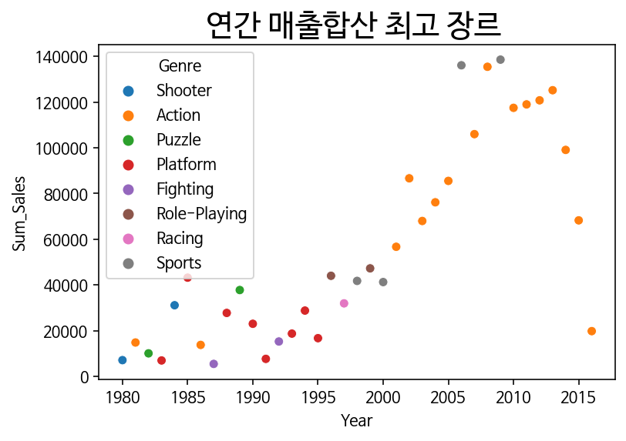
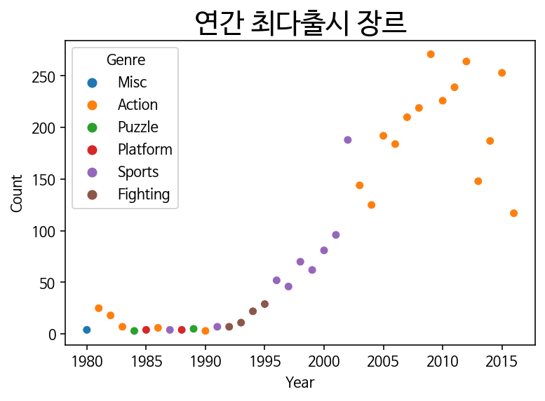
연도별 인기장르
Notes:
인기의 기준을 많이 팔리는 것과 많이 만드는 것으로 정하여 뽑았습니다
두 그래프에서 알수있듯
2000년도 이후부터 액션이 트렌디한 장르로 주목받고 있습니다.

Slide 10
장르별 연간 매출현황
Notes:
다음으로 장르별 연간 매출현황을 봤을 때
스포츠, 액션 장르는 꾸준히 상승세임을 알 수 있습니다
하지만 매출규모만 봐서는 판단을 내릴수 없기 때문에

Slide 11
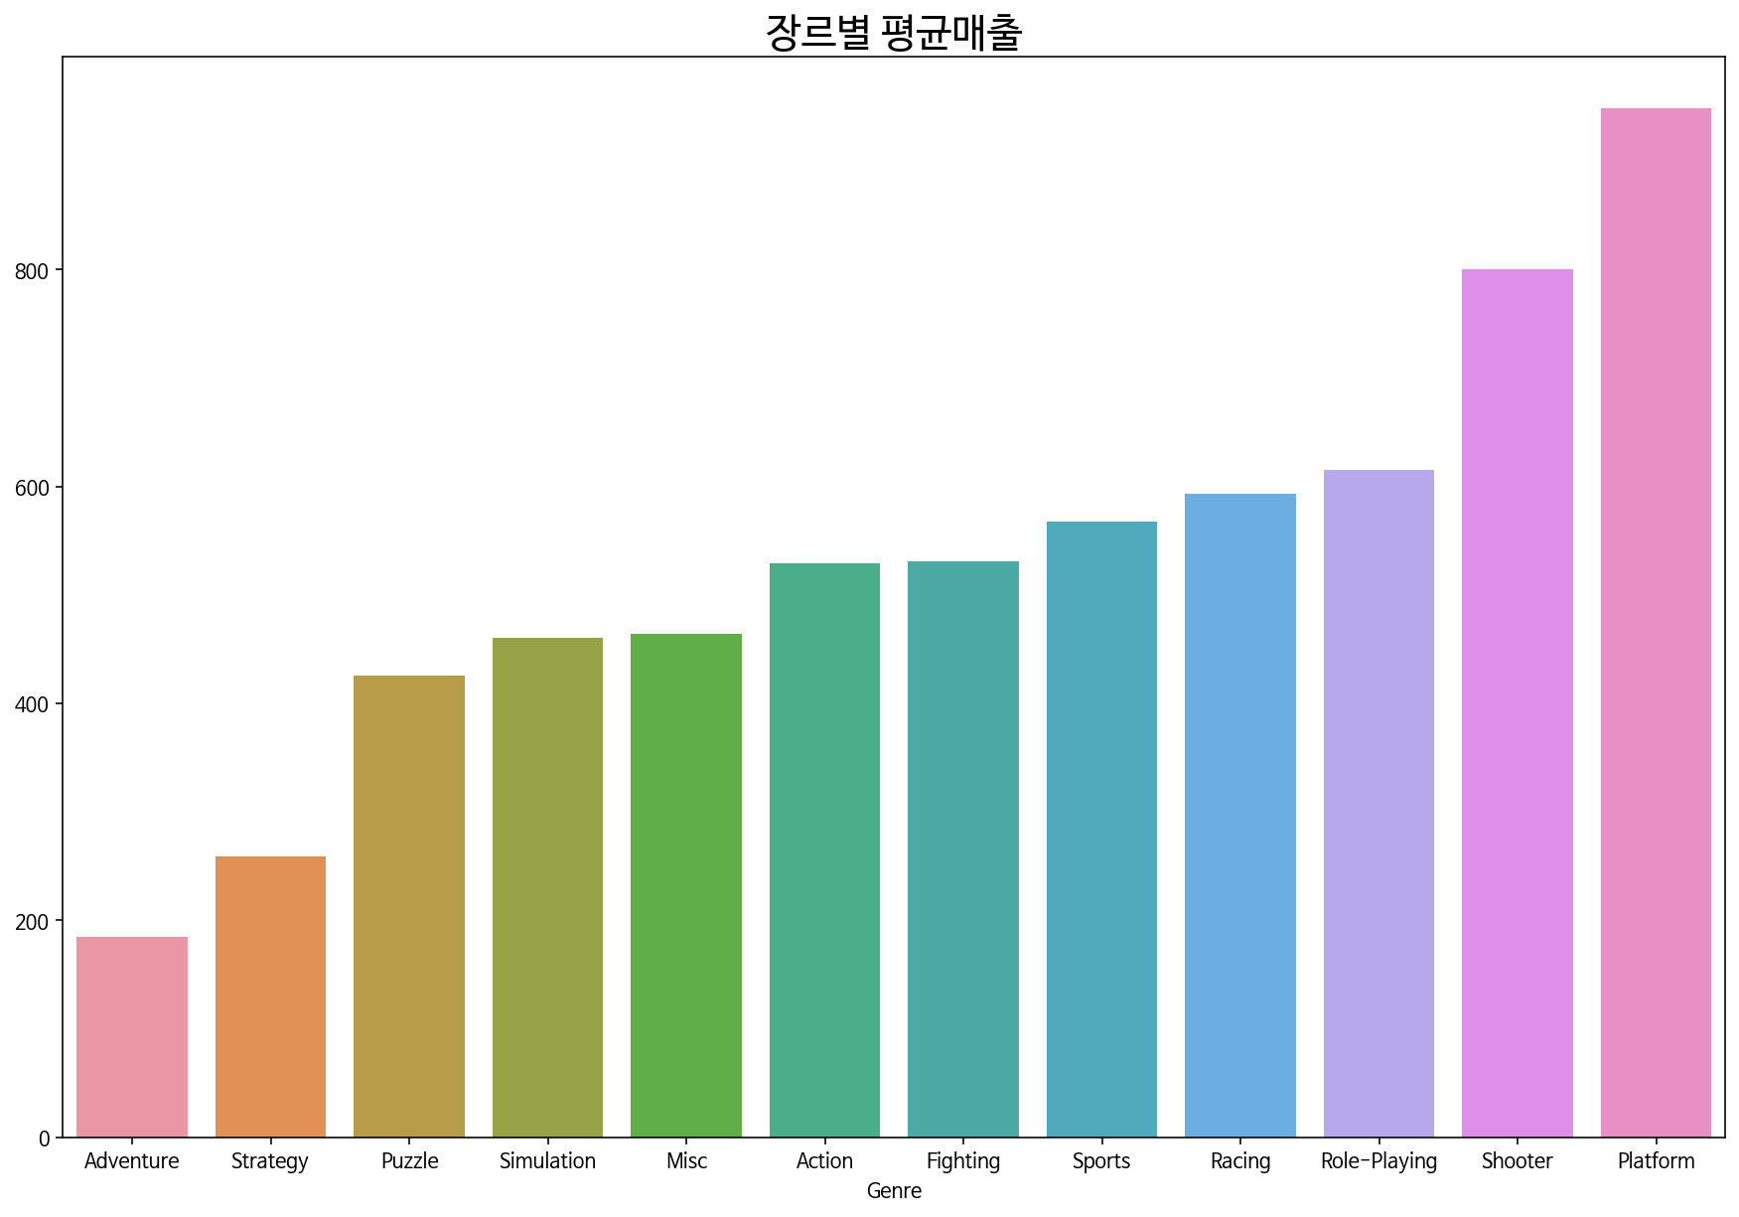
Risk↑
Notes:
장르별 평균매출으로 뽑아봤습니다
보시면 앞전 상황과는 다르게
플랫폼, 슈터 게임이 상위권으로 기대수익이 높고
액션, 스포츠 장르는 중위권에 있는걸 볼 수 있겠습니다

Slide 12
트렌드 파악
최다 발매 장르 : Action
최대규모 장르 : Action
시장 상승세 장르 : Action, Sports
평균매출 상위권 장르 : Shooter, Platform
Low Risk, Middle Return | Middle Risk, High Return
Shooter | Action
Platform | Sports
Notes:
총합매출 상승세 대비 평균매출을 보았을때
완성도가 높은 게임이라면 액션, 스포츠 장르를 선택하여 높은 수익을 기대할수 있을 것입니다.
그러나, 평작의 경우 기대수익의 안정성을 위해 슈터 또는 플랫폼 장르를 선택하는 것이 좋을 것 같습니다

Slide 13
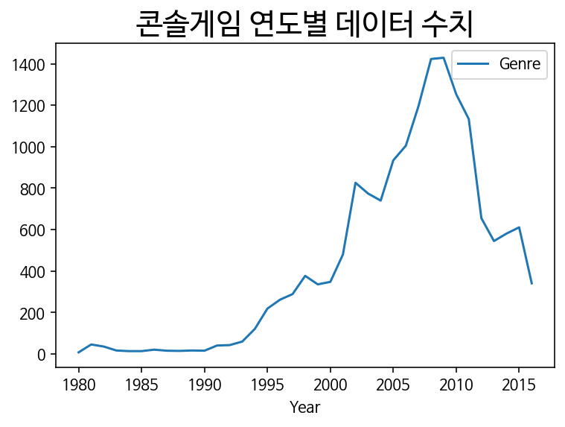
최근 3년 top 1% 게임 분석
Notes:
다음으로 최근 3년기준 매출 상위권에 대해 분석 해보았는데
데이터상 2016년이 마지막연도라 2014, 2015, 2016년을 기준으로
최근3년을 분석해보았습니다

Slide 14
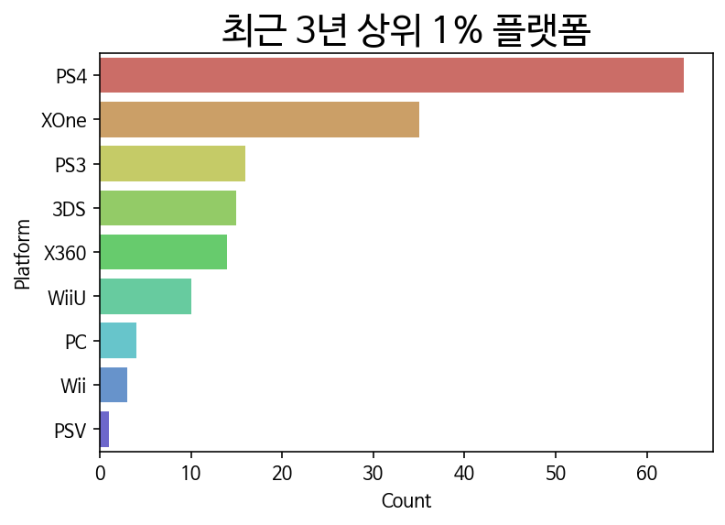
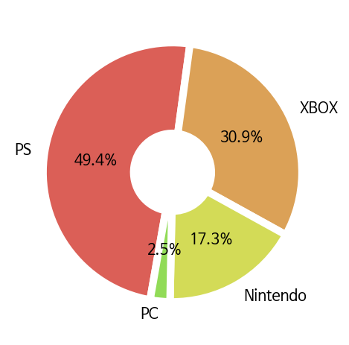
Notes:
최근 상위1% 플랫폼은 PS시리즈가 절반에 가깝게 장악하고 있으므로
독점 계약이 목적이라면 PS을 선택하는 것이 합리적일 것입니다.

Slide 15
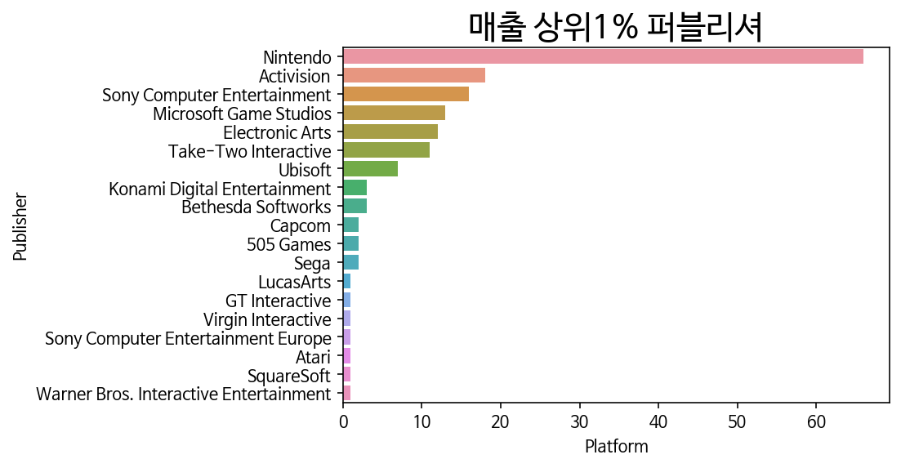
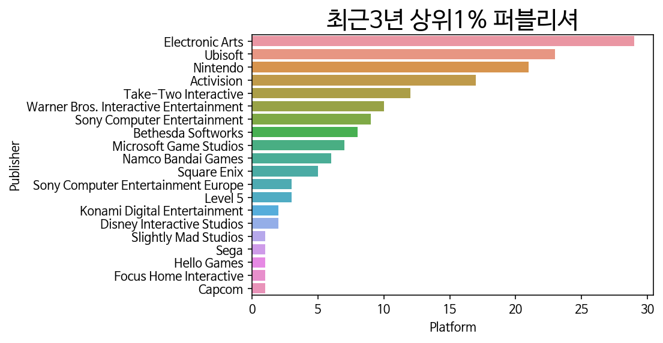
Notes:
다음으로 퍼블리셔 통계 수치를 보자면
전체 총합에선 독점에 가까울 정도로 압도적이지만
근래엔 약세를 보이는데다

Slide 16

참조 : https://biz.chosun.com/site/data/html_dir/2019/05/23/2019052300122.html
Notes:
2019년 부터 MS 와 Sony가 협업함으로
추후 퍼블리셔 시장의 (점유율순위) 변동이 예상됩니다.

Slide 17
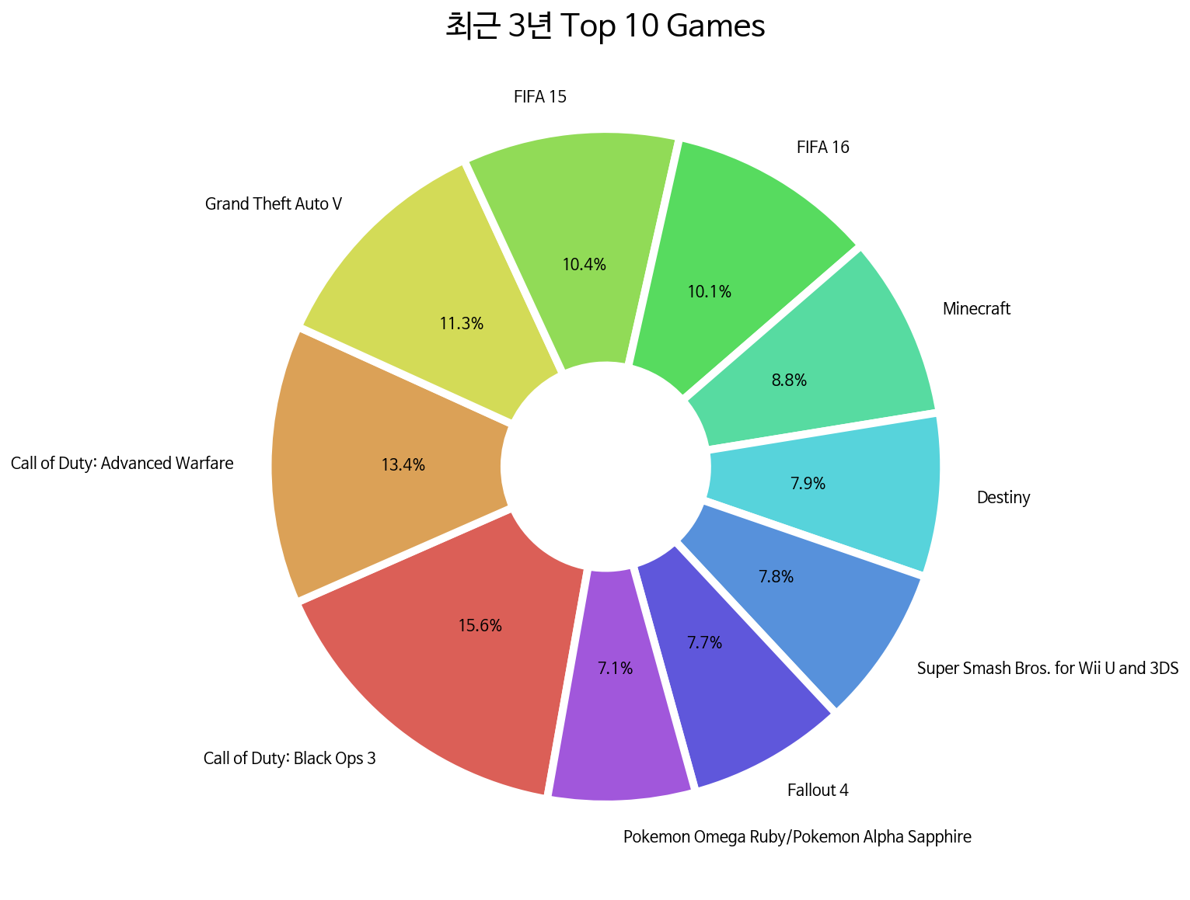
Notes:
마지막으로 최근기준 게임순위 Top 10을 뽑았는데
Minecraft, GTA, 콜옵듀티 시리즈, 폴아웃 등 자유도가 높은 게임이 상위권을 차지하고 있었습니다

Slide 18
최종 결론
시장 공략 : 미국 ≒ 유럽 (서구권) > 일본 > 기타
플랫폼 독점계약 : PS시리즈 > XBOX > Nintendo
게이머의 자유도가 높을수록 Good!
장르 선택
Low Risk, Middle Return | Middle Risk, High Return
Shooter | Action
Platform | Sports
Notes:
결론적으로,
시장규모가 가장 큰 미국과 유럽 서구권을 중점으로 공략해야하며, 일부 비중을 차지하고 있는 일본 시장도 염두해두면 좋겠습니다
플랫폼 독점계약을 노릴경우 PS시리즈를 선택하는 것이 좋을 것이고
되도록 자유도가 높게 만드는 방향으로 나아가는게 좋겠습니다
이상으로 발표를 마치겠습니다 감사합니다

